Slide 1
全维度业绩分析仪表盘 | 生成日期：2026-07-31
内部文件 · 仅供使用
A 年度目标达成率 — 2026 全业务 & 永明业务 APE 达成状况
B 保单阶段分布 — 2026 批核 / 未批核 / 待签 APE 构成分析
C 业务类型业绩 — 渠道批核 / 未批核 / 待签（APE in M）
53.6%
597M
已批核 APE（2026）
1122 件
批核（生效）
未批核
2026 全业务目标达成率
批核件数（2026）
596.8M
97.8M
-516M
1122 件 | 占比 80.4%
233 件 | 占比 13.2%
剩余缺口
全业务目标（1,113M）
53.6%
待签
流失（2026）
已批 597M / 剩余缺口 516M
18.0M
29.8M
永明业务目标（976M）
51.7%
已批 504M / 剩余缺口 472M
37 件 | 占比 2.4%
84 件 | 占比 4.0%
So What：
So What：
So What：
2026 全业务批核 APE 达 596.7M，达成率 53.6%，全年目标 1113M 缺口约 516M。3 月预约件数 216 件，环比 +96.4%，前端动能延续，Q2 转化批核可期。
未批核（97.8M，233 件）与待签（18.0M，37 件）合计 115.8M 在管道中，占批核 APE 的 19%。若能快速推进至生效，可直接拉升达成率逾 10 个百分点。
经代业务批核 500.3M 占全渠道 83.8%，是唯一业绩主力；未批核 83.8M 是最大转化机会。其余渠道：代理人业务（批核 71.8M）、KA业务（批核 24.6M），体量较小，需明确各渠道扩量优先级。
D 预约 / 签单 / 批核月度趋势三线图 （APE in M）
2026 年月度明细（包含流失单）
2026
月份
26-Feb
26-Mar
26-Apr
26-May
26-Jun
26-Jul
预约 APE
56.4
81.5
67.4
81.9
84.3
29.6
预约 件数
110件
216件
173件
223件
231件
71件
签单 APE
61.1
82.2
62.1
86.1
85.7
17.2
签单 件数
121件
212件
162件
225件
239件
51件
批核 APE
143.7
85.8
91.2
72.8
62.2
24.3
批核 件数
180件
143件
192件
163件
172件
69件
So What：
2026 年 Q1 呈现存量驱动特征，2月批核峰值 143.7M 为全年迄今最高。3 月预约/签单同步走强，前端动能复苏。7月初已批核 24.3M，节后启动正常，后续 9 个月需月均 83.8M 以达成年度目标。

Slide 2



月度效能深析 | 预约 / 签单 / 批核 三维 YoY 对比 & 2026 达标路径管控
内部文件 · 仅供使用
E 预约 Appointment | APE(M) 件数
F 2026 年批核 APE 月度走势与目标达标路径管控
▼ 环比 -65.0%
▲ 环比 +3.0%
← 预测区间（5–12 月）→
▲ 环比 +21.5%
▼ 环比 -17.3%
达标节奏线 86.0M/月（剩余 516M ÷ 6mo）
▲ 环比 +44.5%
▲ 环比 +4.6%
E 签单 Signed | APE(M) 件数
▼ 环比 -79.9%
▼ 环比 -0.5%
▲ 环比 +38.7%
最低月底线 69.5M
▼ 环比 -24.4%
▲ 环比 +34.4%
▲ 环比 +27.6%
E 批核 Approved | APE(M) 件数
▼ 环比 -60.9%
▼ 环比 -14.6%
▼ 环比 -20.1%
▲ 环比 +6.3%
596.7M
516M
86.0M
69.5M
▼ 环比 -40.3%
▲ 环比 +23.1%
1–4 月已批核
剩余目标缺口
月均需达成
最低月底线
53.6% 达成率
46.4% 目标剩余
剩余缺口÷剩余月份
最低月度目标
So What：
So What：
2026 年 3 月预约件数从 2 月 110 件增至 216 件（环比 +96.4%），前端明显回暖。但 3 月件均 APE 3.8 万低于 2 月 5.1 万，显示新增单偏中小额，需关注单均下滑趋势。
截至 W27，已批核 596.7M（达成率 53.6%），完成全年目标 1113M 还需约 516M，剩余 9 个月月均需 57.4M。若 4–12 月维持 80–100M 节奏，全年可达标。

Slide 3
永明业绩汇报 | Sun Life
内部文件 · 仅供使用
永明年度达成率
永明批核APE
永明未批核APE
永明待签APE
永明合计APE
51.7%
504.3M
75.8M
8.7M
667.2M
目标976M | 缺口679M
987件 | 达成率51.7%
未批核165件| 件均45.9万
待签22件 | 件均39.5万
中台+TA（批核+未批+待签）
G. 永明业绩汇报数据-2026 |
ALICE数据( 28 Apr)
牌照
ALICE数据( 17 Apr)
Jul-26 批核APE（M）
未批核 APE（M）
ALICE数据(17 Apr)
本月已递交 APE（M）
ALICE数据(16 Apr)
Apr-26 批核APE（M）
May-26 批核APE（M）
Jun-26 批核APE（M）
ALICE数据
ALICE数据
39.50M
39.50M
25.68M
9.20M
M
10.85M
28.04M
JF
14.67M
3.57M
39.50M
22.24M
27.45M
13.81M
15.18M
15.68M
25.17M
7.57M
M
9.17M
14.04M
UNINWIN
1.68M
15.18M
15.02M
12.81M
14.96M
8.68M
0.48M
0.48M
0.08M
1.01M
14.04M
0M
M
DW-Non-Bank
0M
0.48M
0.09M
0M
0.08M
0.00M
0M
3.51M
0M
0M
M
0M
0.00M
EG
0M
0M
0.00M
0M
0M
0.00M
55.16M
42.41M
59.18M
20.10M
5.25M
56.12M
M
Sub Total
29.77M
22.48M
51.86M
16.78M
55.16M
35.15M
27.22M
27.22M
1.56M
23.91M
68.28M
2.34M
M
DW Bank
1.117M
27.22M
94.72M
21.70M
6.24M
6.24M
TA
48.43M
31.37M
53.92M
5.62M
41.09M
M
3 Items Total
172.92M
112.55M
140.32M
12.04M
163.49M
M
H 永明月度预约/签单/批核 APE 趋势
I 永明 2026年签单产品排名
#
保司
产品名称（签单期）
折扣
总签单件数
总签单APE(M)
件均(万)
1
永明
万年青·卓金保险计划II（5年）
21%
46
27.57M
59.9万
2
永明
8%
万年青·星河尊享保险计划II（2年）
18
18.20M
101.1万
3
永明
2%
永誉传承储蓄计划（1年）
13
16.77M
129.0万
4
永明
万年青·星河尊享保险计划II（2年）
6%
33
15.24M
46.2万
5
永明
万年青·星河尊享保险计划II（5年）
20%
9
12.48M
138.7万
6
永明
永誉传承储蓄计划（1年）
4%
8
11.68M
146.0万
7
永明
万年青·星河传承保险计划II（5年）
20%
3
9.75M
325.0万
8
永明
万年青·卓金保险计划II（5年）
59%
15
6.24M
41.6万
9
永明
万年青·星河传承保险计划II（2年）
8%
2
6.24M
312.0万
10
永明
100%
万年青·星河传承保险计划II（5年）
So What：
13
5.99M
46.0万
永明 TOP10 产品累计签单 130.2M（160 件），集中度高。头部产品「万年青·卓金保险计划II」贡献 27.6M/46 件，件均 59.9 万。中小额产品虽件数占比大，但单均偏低，需关注大单产品的持续性供给。
合计 (TOP10产品)
160件
130.2M

Slide 4
业务端视角仪表盘 | Sales & Channel View
内部文件 · 仅供使用
53.6%
597M
1,113M
516M
1122件
全业务达成率
已批核APE
年度目标
剩余缺口
已批核件数
G 达成率 × 目标规模 × 件数 — 业务线战略象限气泡图
H 全业务目标缺口分解 — Gap Waterfall（APE in M）
I 业务线月度三线趋势 — 预约 / 签单 / 批核（APE in M，Jan–Jul 2026）
小目标
达标
大目标
达标
−228
天领业务
成事家办
1113M
80%
BK
900M
−146
同行经代
BK业务
同行经代
60%
−126
达
成
率
↑
−64
600M
−20
−8
1,113
−4
−98
40%
−18
永明经代
合伙转介
400
时间基准33%
待激活
大目标
落后
永明经代
300M
ICLUB
20%
天领
ICLUB业务
0M
年度
目标
BK
业务
批核
永明
经代
批核
ICLUB
批核
合伙
转介
批核
未
批核
待
签
合伙转介
同行
经代
批核
天领
业务
批核
成事
家办
批核
预估
缺口
IFA
成事家办
0%
0M
100M
200M
300M
360M
已达成仅 53.6% | 剩余缺口 516M | 需 6 个月完成 46.4%
预约
签单
批核
So What：
So What：
So What：
目标APE →
BK业务贡献最大批核（227.6M）。已批核 + 在途合计 712.5M，距目标 1113M 仍差 400M。若未批核 97.8M 与待签 18.0M 快速推进，可直接拉升年度达成。
永明经代：3 月签单 28.4M 居首，前端动能最强。BK业务：2 月批核峰 93.9M 为存量集中放款。各业务线节奏分化明显，需按渠道特征差异化管理。
BK业务达成率 113.8% 领跑全渠道，是唯一接近达标的渠道。天领业务规模较大（批核 63.9M）但达成率仅 33.1%，是最大战略风险点。IFA业务达成率仅 0.0%，需重点关注。

Slide 5
业务端视角仪表盘 | Sales & Channel View
内部文件 · 仅供使用
J 保单阶段构成（100%堆叠）— 各业务线
K 保单总量构成 — 甜甜圈 & 阶段 KPI
已批核
未批核
待签
已批核
未批核
待签
绿=批核 M | 橙=未批核 M | 蓝=待签 M
596.8M
97.8M
18.0M
IFA业务
0.0▌0.0▌0.0
1122件 83.8%
233件 13.7%
37件 2.5%
合计 0.0M
ICLUB
100%
20.4▌0.0▌0.0
83.8% 占管道总量
13.7% 占管道总量
2.5% 占管道总量
合计 20.4M
1122件
233件
37件
管道 712.5M 中占
管道 712.5M 中占
管道 712.5M 中占
同行经代
74%
22%
126.3▌37.8▌6.9
83.8%
13.7%
2.5%
合计 171.1M
So What：
成事家办
管道总值 712.5M 中，批核占 83.8%（596.7M）。剩余 115.8M（未批 97.8M + 待签 18.0M）若转化可直接推高达成率 10+。
合计 8.8M
89%
8%
7.9▌0.7▌0.2
L 目标 vs 已批核/未批核/待签 APE — 各业务线对比（APE in M）
合伙转介
48%
52%
4.2▌4.6▌0.0
合计 8.9M
BK业务
89%
10%
227.6▌25.1▌1.6
合计 254.3M
天领业务
81%
11%
64.0▌8.6▌6.3
合计 78.9M
永明经代
86%
12%
146.3▌20.9▌3.0
合计 170.2M
So What：
So What：
合伙转介业务未批核占比最高（52%），金额达 4.6M，催核优先级最高。其余业务线管道分布相对均衡，需按未批核规模排序推进。
BK业务批核 227.6M 已达目标 200M 的 113.8%，是唯一接近达标的业务线。永明经代目标最大（340M）但实际仅 146.3M，缺口 194M 为最大绝对值，是最大战略风险点。

Slide 6
执行管理端分析仪表盘 | Execution Management View
内部文件 · 仅供使用
M 全流程转化漏斗
N 周度APE波动趋势（预约/签单/递交/批核）
预约
424.8M
1070件
签单
407.8M
1038件
递交
410.2M
1033件
批核
593.6M
1121件
So What：
So What：
批核 APE 累计 593.6M 显著高于预约 424.8M，反映跨周积压存量消化效应。签单累计 407.8M，递交→批核转化效率较高。W07 预约低点 2.7M 需关注执行节奏。
W21 签单峰 33.8M 为阶段高点；W08 批核峰 67.0M 为存量集中消化；W05 预约峰 28.2M 显示前端动能。周度节奏呈脉冲式特征，需关注执行连续性。
O 本周业绩快报 — W27（2026）
P KEY ACCOUNT TOP10 排名
指标
APE（M）
件数
状态
#
KEY ACCOUNT
业务细分
批核APE
批核件数
未批核APE
未批核件数
待签APE
待签件数
合计APE
合计件数
预约
23.2M
54件
▲ 环比+60.7%
1
民生银行
BK业务
187.5M
172
12.7M
17
1.6M
3
201.8M
192
2
天誉国际
同行经代
40.5M
83
11.3M
28
0.9M
3
52.8M
114
签单
10.0M
30件
▼ 环比-49.6%
3
平安银行
BK业务
40.1M
24
12.5M
16
0.0M
0
52.6M
40
4
唯思
同行经代
39.2M
116
5.3M
16
0.7M
2
45.2M
134
批核
16.0M
43件
▲ 环比+40.8%
5
紫荆保险
永明经代
34.9M
99
5.2M
11
0.1M
1
40.2M
111
6
天领重庆
天领业务
27.9M
99
2.9M
14
1.9M
5
32.7M
118
未批核
97.8M
233件
⚠ 待转化优先
7
利泰丰
同行经代
27.8M
9
1.0M
4
0.0M
0
28.8M
13
8
堡盛国际
永明经代
25.9M
67
3.7M
12
0.3M
1
29.8M
80
待签
18.0M
37件
→ 尽快推进
9
万森保险
永明经代
25.4M
77
3.6M
8
0.0M
0
29.0M
85
10
天誉国际(MGA)
同行经代
18.7M
74
20.2M
58
5.3M
11
44.2M
143
TOP10合计
468.0M
820件
78.3M
184件
10.7M
26件
557.1M
1030件
So What：
So What：
W27 预约 23.2M/54件；签单 10.0M/30件；批核 16.0M/43件。未批核 97.8M（233件）是 Q2 批核的核心转化储量。
TOP10 KA 累计批核 1017.8M（占全业务 170.6%），高度集中。 以 568.5M 独占 95.3%，是最核心的单一客户，亦是最大集中风险点。

Slide 7
执行管理端分析仪表盘 | Execution Management View
内部文件 · 仅供使用
Q 周度预约业绩热力矩阵（APE in M）
R 周度签单业绩热力矩阵（APE in M）
W13
W14
W15
W16
W17
W18
W19
W20
W21
W22
W23
W24
W25
W26
W27
W13
W14
W15
W16
W17
W18
W19
W20
W21
W22
W23
W24
W25
W26
W27
天领业务
2.2M
3.2M
4.4M
0.7M
1.5M
7.0M
9.1M
2.6M
1.3M
1.2M
0.7M
3.3M
0.8M
5.9M
天领业务
4.4M
1.3M
1.9M
5.3M
0.9M
0.3M
6.1M
3.0M
10.4M
1.8M
0.5M
1.0M
2.2M
1.7M
0.2M
成事家办
7件
0.6M
12件
10件
5件
19件
14件
9件
12件
7件
4件
3件
9件
7件
7件
成事家办
11件
2件
8件
13件
4件
4件
21件
13件
9件
16件
1件
5件
5件
11件
1件
3件
1.2M
0.8M
2.2M
0.2M
0.4M
0.4M
0.2M
0.1M
0.2M
1.4M
0.2M
0.6M
1.2M
0.6M
0.6M
0.2M
0.1M
0.1M
0.4M
BK业务
5.2M
4件
7件
7件
1件
3件
1件
1件
BK业务
1件
2件
4件
3件
4件
4件
2件
2件
1件
1件
1件
1件
7件
0.4M
1.7M
1.2M
0.4M
1.0M
0.8M
3.5M
1.2M
4.1M
0.8M
4.0M
0.8M
5.5M
3.5M
0.2M
4.3M
1.9M
0.5M
2.3M
1.2M
1.0M
2.3M
1.2M
3.7M
2.3M
3.2M
3.1M
2.3M
同行经代
1.3M
1.9M
1件
4件
1件
1件
2件
1件
5件
1件
8件
2件
7件
1件
9件
同行经代
6件
1件
4件
4件
2件
4件
2件
2件
2件
3件
7件
4件
5件
6件
3件
6件
12件
5.1M
14.3M
2.2M
5.1M
6.9M
5.3M
11.5M
5.2M
10.8M
9.4M
7.3M
10.3M
7.5M
1.9M
1.0M
5.2M
3.6M
12.5M
1.8M
6.7M
5.9M
13.6M
5.4M
3.6M
12.0M
10.8M
8.8M
5.0M
永明经代
2.6M
4.9M
21件
19件
9件
13件
26件
21件
30件
21件
23件
14件
28件
26件
22件
永明经代
8件
8件
14件
20件
18件
4件
23件
23件
38件
19件
13件
21件
25件
27件
17件
8件
10件
3.5M
5.6M
1.5M
4.8M
4.9M
5.9M
4.1M
3.0M
5.1M
5.9M
7.6M
2.6M
3.9M
4.6M
4.0M
2.8M
5.8M
2.2M
4.2M
5.0M
4.3M
6.8M
3.2M
5.1M
4.5M
9.7M
2.2M
2.2M
合伙转介
0.0M
7件
12件
5件
10件
9件
16件
11件
9件
15件
19件
23件
10件
12件
合伙转介
12件
6件
10件
10件
4件
8件
9件
16件
17件
10件
14件
14件
29件
11件
8件
2件
0.4M
0.0M
0.1M
4.0M
0.3M
0.0M
0.0M
0.4M
0.0M
0.1M
0.1M
3.9M
0.2M
ICLUB业务
0.0M
1件
2件
1件
4件
3件
ICLUB业务
1件
1件
1件
2件
1件
3件
1件
1件
1件
4.0M
0.0M
1.8M
0.0M
4.0M
0.0M
合计
6.2M
12.7M
13.4M
26.8M
1件
1件
合计
1件
1件
1件
1件
22件
34件
45件
52件
9.9M
11.8M
22.2M
21.0M
21.9M
11.1M
21.3M
16.8M
26.4M
14.4M
23.2M
16.2M
6.6M
14.4M
18.1M
16.9M
13.2M
20.3M
14.8M
33.8M
11.8M
13.1M
19.9M
26.4M
19.8M
10.0M
22件
43件
61件
47件
59件
41件
51件
38件
72件
44件
54件
38件
19件
39件
52件
32件
25件
62件
56件
68件
49件
37件
45件
68件
56件
30件
So What：
So What：
预约总量 424.8M/1070件。同行经代领跑，累计 129.1M/367件，占比 30%。W05 单周峰值 28.2M/32件，是本季度最高单周贡献。
签单总量 407.8M/1038件。同行经代领跑，累计 122.4M/352件，占比 30%。W21 单周峰值 33.8M/68件，是本季度最高单周贡献。
S 周度批核业绩热力矩阵（APE in M）
S 批核业绩热力矩阵（APE in M）
T 签批时效综合分析 — 业务线时效 & 分档分布
W13
W14
W15
W16
W17
W18
W19
W20
W21
W22
W23
W24
W25
W26
W27
业务线
件数
件均APE(万)
平均时效(天)
P90时效(天)
中位时效(天)
最大时效(天)
天领业务
0.9M
3.1M
0.7M
3.5M
9.1M
1.1M
0.3M
2.7M
1.9M
5.2M
2.6M
8.7M
0.3M
0.6M
0.3M
天领业务
7件
3件
8件
7件
16件
7件
5件
13件
11件
7件
13件
9件
6件
5件
4件
188
34
20
38
17
125
成事家办
0.2M
0.4M
0.1M
1.0M
0.3M
0.8M
0.9M
0.7M
0.4M
0.5M
0.5M
成事家办
1件
2件
1件
2件
2件
6件
3件
3件
1件
3件
2件
35
23
22
35
14
166
BK业务
2.2M
4.3M
7.6M
11.8M
3.1M
1.9M
3.3M
2.3M
14.1M
1.6M
0.8M
0.8M
2.8M
0.3M
1.6M
BK业务
4件
4件
10件
12件
3件
3件
5件
3件
5件
2件
2件
1件
6件
2件
3件
196
116
72
145
74
220
同行经代
4.3M
1.6M
3.1M
3.4M
4.7M
4.0M
10.2M
3.9M
7.1M
3.4M
5.3M
2.7M
12.6M
4.2M
4.4M
同行经代
16件
5件
13件
11件
11件
14件
19件
13件
13件
15件
19件
11件
28件
15件
14件
282
45
21
37
18
84
永明经代
7.3M
3.2M
12.4M
4.6M
5.6M
1.1M
0.7M
6.6M
2.5M
2.2M
3.3M
3.3M
3.2M
5.7M
9.2M
永明经代
24件
11件
25件
12件
12件
4件
4件
13件
8件
7件
10件
10件
9件
16件
20件
387
38
22
38
20
107
合伙转介
0.6M
0.1M
1.2M
0.0M
0.5M
0.0M
0.1M
合伙转介
4件
1件
2件
1件
2件
1件
1件
23
18
30
38
22
244
ICLUB业务
0.4M
0.0M
4.0M
1.8M
ICLUB
1件
1件
1件
2件
11
185
24
59
14
76
合计
15.7M
12.4M
24.3M
24.6M
23.5M
8.4M
15.9M
20.4M
28.1M
12.5M
12.0M
15.4M
19.3M
11.3M
16.0M
IFA业务
56件
24件
59件
45件
44件
31件
42件
46件
43件
31件
44件
31件
50件
42件
43件
0
0
0
0
0
0
43件
So What：
So What：
合计
批核总量 593.6M/1121件。BK业务领跑，累计 224.5M/195件，占比 38%。W08 单周峰值 67.0M/61件，是本季度最高单周贡献。
1122
53
30
75
20
244
BK业务件均 APE 最高（116万）且平均时效 71.8 天（P90=145 天），是唯一超 SLA=60 天渠道，大额件审核慢是主要风险。天领业务均值 19.7 天效率最优。整体均值 30 天，P90=75 天。BK业务 平均时效超 60 天 SLA。

Slide 8
同行业绩分析仪表盘 |Pipeline & Approval View
内部文件 · 仅供使用
同行2026批核APE
同行未批核APE
同行待签APE
U 同行推荐人分析
136.8M
64.4M
1.5M
296件 | 件均46.2万
165件 | 件均35.6万
23件 | 件均42.9万
KEY ACCOUNT | 批核APE(M) | 批核件数 | 未批核APE(M) | 未批核件数 | 待签APE(M) | 待签件数 | 合计APE(M) | 合计件数
天誉国际 | 40.55 | 83 | 11.34 | 28 | 0.90 | 3 | 52.79 | 114
唯思 | 39.23 | 116 | 5.30 | 16 | 0.68 | 2 | 45.21 | 134
紫荆保险 | 34.91 | 99 | 5.20 | 11 | 0.12 | 1 | 40.22 | 111
利泰丰 | 27.82 | 9 | 1.01 | 4 | — | — | 28.83 | 13
堡盛国际 | 25.87 | 67 | 3.69 | 12 | 0.28 | 1 | 29.84 | 80
万森保险 | 25.37 | 77 | 3.61 | 8 | — | — | 28.98 | 85
天誉国际(MGA) | 18.74 | 74 | 20.19 | 58 | 5.31 | 11 | 44.23 | 143
企鹅保险 | 17.82 | 65 | 1.59 | 5 | 0.23 | 1 | 19.64 | 71
宏鑫资产 | 12.48 | 3 | — | — | — | — | 12.48 | 3
万城保险 | 8.35 | 12 | 1.04 | 4 | — | — | 9.38 | 16
中天家办 | 7.22 | 18 | 2.77 | 10 | 1.61 | 2 | 11.60 | 30
臻略财富 | 3.24 | 12 | 2.59 | 4 | 0.16 | 1 | 5.99 | 17
德方集团 | 2.34 | 6 | — | — | — | — | 2.34 | 6
晋誉财富 | 1.88 | 6 | — | — | — | — | 1.88 | 6
卓樾会 | 1.65 | 3 | — | — | — | — | 1.65 | 3
龙腾财富 | 1.45 | 4 | 0.16 | 2 | — | — | 1.60 | 6
富仕德 | 1.15 | 3 | 0.22 | 3 | — | — | 1.37 | 6
太富 | 0.80 | 1 | — | — | — | — | 0.80 | 1
动力势能 | 0.57 | 1 | — | — | — | — | 0.57 | 1
巨蚁环球 | 0.39 | 1 | — | — | — | — | 0.39 | 1
共享经纪 | 0.28 | 3 | — | — | — | — | 0.28 | 3
钜诚保险 | 0.18 | 2 | — | — | — | — | 0.18 | 2
裕承资产 | 0.16 | 1 | — | — | 0.57 | 1 | 0.73 | 2
众安国际 | 0.12 | 1 | — | — | — | — | 0.12 | 1
时代保险 | 0.08 | 1 | — | — | — | — | 0.08 | 1
香港宜达 | 0.04 | 1 | — | — | — | — | 0.04 | 1
合计 | 272.68 | 669 | 58.69 | 165 | 9.86 | 23 | 341.23 | 857
So What： 姜通 + 战略合作合计贡献批核 APE 74.7%，但模式迥异：姜通件均 APE≈37万 为「大单驱动型」；战略合作 116件 为「流量驱动型」。头部集中度高，需差异化管理策略。
V 同行 TOP 10 KEY ACCOUNT分析
So What： Mark批核率 100%（批核 13.3M，未批核 0.0M），件质量最高。姜通未批核量最大（37.8M），批核率 75%，需优先排查件质量问题。头部推荐人质量差异显著，需差异化对接策略。

Slide 9
同行业绩分析仪表盘 |Pipeline & Approval View
内部文件 · 仅供使用
同行本月预约APE
同行本月签单APE
同行本月批核APE
同行W27预约
同行W27签单
同行W27批核
16.95M
12.18M
21.30M
11.37M
7.25M
13.59M
50件 | 件均33.9W
42件 | 件均29.0W
56件 | 件均38.0W
34件| 件均33.4W
25件| 件均29.0W
34件| 件均40.0W
X W01–W27 同行 预约/签单/批核 趋势（M）
So What： W27 同行批核 13.59M，签单 7.25M，预约 11.37M。签单前端尚在蓄力，预约 11.4M 为节后水平，需密切跟踪后续周次是否回升。
W 同行月度分析 — 重点KA 预约/签单/批核 走势 & 月度汇总（APE in M）
Y W27 本周快报 | 同行
月份 | 预约(M) | 预约件 | 签单(M) | 签单件 | 批核(M) | 批核件
Jan-26 | 23.19 | 68 | 16.33 | 56 | 87.76 | 137
Feb-26 | 21.10 | 64 | 22.80 | 69 | 25.98 | 80
Mar-26 | 40.59 | 126 | 44.21 | 130 | 19.46 | 75
Apr-26 | 39.31 | 97 | 37.32 | 90 | 43.88 | 115
May-26 | 48.68 | 138 | 48.69 | 140 | 36.08 | 88
Jun-26 | 61.52 | 171 | 60.25 | 166 | 38.22 | 118
Jul-26 | 16.95 | 50 | 12.18 | 42 | 21.30 | 56
合计 | 251.34 | 714 | 241.79 | 693 | 272.68 | 669
KEY ACCOUNT | 预约(M) | 签单(M) | 批核(M)
天誉国际(MGA) | 5.23M | 3.92M | 2.18M
万森保险 | 0.62M | 1.54M | 2.19M
万城保险 | 0.00M | 0.00M | 3.42M
天誉国际 | 1.61M | 0.87M | 0.74M
中天家办 | 1.92M | 0.44M | 0.39M
唯思 | 0.63M | 0.24M | 1.51M
企鹅保险 | 0.23M | 0.00M | 1.55M
堡盛国际 | 0.28M | 0.23M | 0.55M
裕承资产 | 0.57M | 0.00M | 0.00M
紫荆保险 | 0.12M | 0.00M | 0.32M
合计 | 11.37M | 7.25M | 13.59M
So What： 3 月同行预约 4059 万，环比 +92.3%，前端显著回暖。3 月签单 4421 万，预约-签单缺口反映大量前端件仍处「待结」状态，需密切跟进 4 月转化节奏。

Slide 10
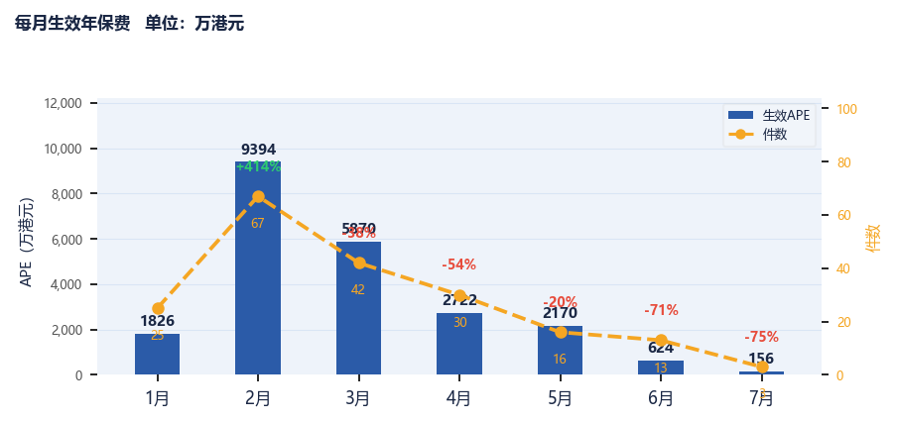
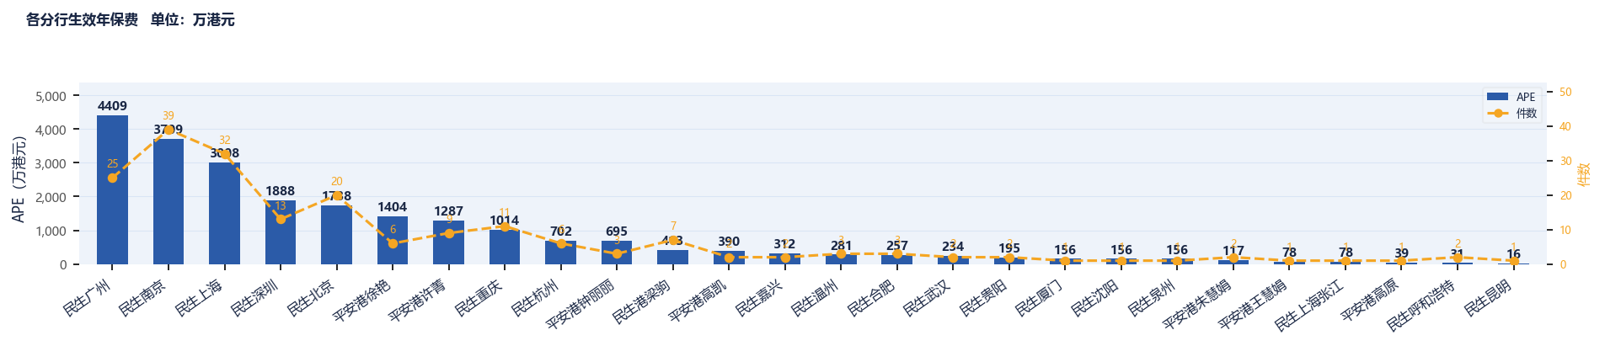
银行业绩分析仪表盘 |Bank View
内部文件 · 仅供使用
BK批核
BK未批核
BK待签
BK 本月预约
BK 本月签单
BK 本月批核
227.6M
25.1M
1.56M
6.24M
4.68M
1.56M
196件 | 达成率113.8%
33件 |件均76.2W
3件 | 件均52W
10件| 件均62W
7件| 件均67W
3件 | 件均52W
BK W27预约
BK W27签单
BK W27批核
5.46M
2.34M
1.56M
9件 | 件均60.7W
3件 | 件均78.0W
3件 | 件均52.0W
AC W27 银行 KA 本周业绩详情（M）
KEY ACCOUNT | 本周预约 (M) | 本周预约 (件数) | 本周签单 (M) | 本周签单 (件数) | 本周批核(M) | 本周批核 (件数)
民生银行 | 1.56M | 3 | 0.00M | 0 | 1.56M | 3
平安银行 | 3.90M | 6 | 2.34M | 3 | 0.00M | 0
银行合计 | 5.46M | 9 | 2.34M | 3 | 1.56M | 3

Slide 11
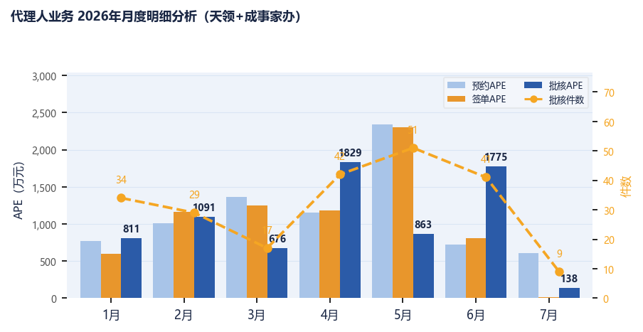
代理人业务分析仪表盘 Agent Business View
内部文件 · 仅供使用
代理人业务批核
代理人业务未批核
代理人业务待签
71.8M
9.30M
6.57M
223件 | 件均32.2W
26件 | 件均35.8W
9件 | 件均73.0W
KEY ACCOUNT | 批核APE(万) | 批核 件数 | 未批核APE(万) | 未批核 件数 | 待签APE(万) | 待签 件数 | 合计APE(万) | 合计 件数
天领重庆 | 2793 | 99 | 286 | 14 | 187 | 5 | 3267 | 118
天领深圳 | 1500 | 9 | 156 | 1 | 0.0 | 0 | 1656 | 10
天领成都 | 1056 | 40 | 16 | 1 | 400 | 2 | 1471 | 43
宁波贴牌 | 394 | 9 | 300 | 3 | 0.0 | 0 | 694 | 12
广西贴牌 | 332 | 14 | 22 | 2 | 0.0 | 0 | 354 | 16
武汉贴牌 | 199 | 6 | 41 | 2 | 47 | 1 | 287 | 9
合肥 | 39 | 1 | 0.0 | 0 | 0.0 | 0 | 39 | 1
苏州贴牌 | 27 | 2 | 39 | 1 | 0.0 | 0 | 66 | 3
厦门贴牌 | 27 | 5 | 0.0 | 0 | 0.0 | 0 | 27 | 5
台州 | 23 | 2 | 0.0 | 0 | 0.0 | 0 | 23 | 2
长沙贴牌 | 4 | 1 | 0.0 | 0 | 0.0 | 0 | 4 | 1
合计 | 6395 | 188 | 860 | 24 | 634 | 8 | 7889 | 220
W27 本周快报 | 代理人业务（天领+成事家办）
KEY ACCOUNT | 预约(M) | 签单(M) | 批核(M)
天领成都 | 4.00M | 0.00M | 0.00M
天领重庆 | 1.87M | 0.16M | 0.32M
杨帆 | 0.23M | 0.00M | 0.39M
杨璐熙 | 0.00M | 0.00M | 0.12M
长沙贴牌 | 0.00M | 0.00M | 0.00M
武汉贴牌 | 0.00M | 0.00M | 0.00M
合肥 | 0.00M | 0.00M | 0.00M
苏州贴牌 | 0.00M | 0.00M | 0.00M
丁洁 | 0.00M | 0.00M | 0.00M
台州 | 0.00M | 0.00M | 0.00M
广西贴牌 | 0.00M | 0.00M | 0.00M
刘微 | 0.00M | 0.00M | 0.00M
天领深圳 | 0.00M | 0.00M | 0.00M
宁波贴牌 | 0.00M | 0.00M | 0.00M
厦门贴牌 | 0.00M | 0.00M | 0.00M
杨洪美 | 0.00M | 0.00M | 0.00M
合计 | 6.11M | 0.16M | 0.83M
KA明细 | 成事家办
KEY ACCOUNT | 批核APE(万) | 批核 件数 | 未批核APE(万) | 未批核 件数 | 待签APE(万) | 待签 件数 | 合计APE(万) | 合计 件数
刘微 | 263 | 11 | 23 | 1 | 0.0 | 0 | 287 | 12
杨璐熙 | 241 | 12 | 0.0 | 0 | 0.0 | 0 | 241 | 12
杨帆 | 188 | 7 | 0.0 | 0 | 23 | 1 | 212 | 8
杨洪美 | 55 | 3 | 47 | 1 | 0.0 | 0 | 101 | 4
丁洁 | 41 | 2 | 0.0 | 0 | 0.0 | 0 | 41 | 2
合计 | 788 | 35 | 70 | 2 | 23 | 1 | 881 | 38

Slide 12
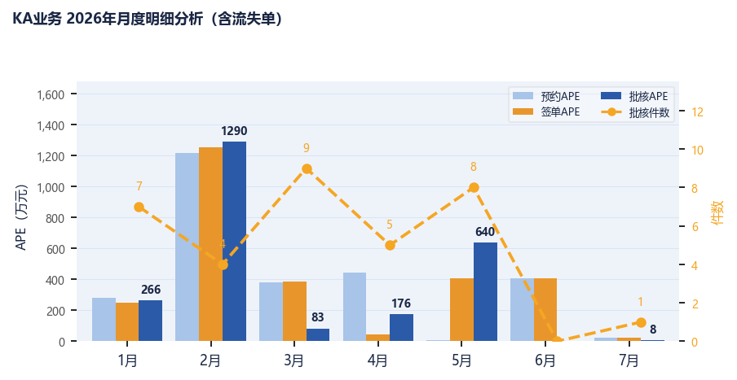
KA业务分析仪表盘 |ICLUB + 合伙转介 + IFA
内部文件 · 仅供使用
KA业务 批核APE
KA业务 未批核APE
KA业务 待签APE
24.6M
4.61M
0.03M
34件 | 件均72.4W
9件 | 件均51.2W
2件 | 件均1.4W
ICLUB业务
KEY ACCOUNT | 批核APE(万) | 批核 件数 | 未批核APE(万) | 未批核 件数 | 待签APE(万) | 待签 件数 | 合计APE(万) | 合计 件数
个人转介 | 1853 | 9 | 0.0 | 0 | 0.0 | 0 | 1853 | 9
保险师 | 180 | 1 | 0.0 | 0 | 0.0 | 0 | 180 | 1
新风 | 8 | 1 | 0.0 | 0 | 0.0 | 0 | 8 | 1
合计 | 2040 | 11 | 0.0 | 0 | 0.0 | 0 | 2040 | 11
合伙转介业务
KEY ACCOUNT | 批核APE(万) | 批核 件数 | 未批核APE(万) | 未批核 件数 | 待签APE(万) | 待签 件数 | 合计APE(万) | 合计 件数
懿丰家族 | 136 | 2 | 390 | 1 | 0.0 | 0 | 526 | 3
明德长青 | 86 | 3 | 0.0 | 0 | 0.0 | 0 | 86 | 3
荻邦咨询 | 51 | 1 | 0.0 | 0 | 0.0 | 0 | 51 | 1
总部职能 | 44 | 7 | 35 | 4 | 0.0 | 0 | 79 | 11
德约 | 36 | 3 | 0.0 | 0 | 0.0 | 0 | 36 | 3
Molly | 23 | 1 | 0.0 | 0 | 0.0 | 0 | 23 | 1
个人转介 | 21 | 3 | 2 | 2 | 0.0 | 0 | 23 | 5
迪岸 | 15 | 1 | 34 | 2 | 0.0 | 0 | 50 | 3
虹霖贸易 | 8 | 1 | 0.0 | 0 | 0.0 | 0 | 8 | 1
励欧移民 | 1 | 1 | 0.0 | 0 | 3 | 2 | 4 | 3
合计 | 422 | 23 | 461 | 9 | 3 | 2 | 886 | 34
W27 本周快报 | KA业务
KEY ACCOUNT | 预约(M) | 签单(M) | 批核(M)
总部职能 | 0.23M | 0.23M | 0.00M
励欧移民 | 0.03M | 0.00M | 0.00M
德约 | 0.00M | 0.00M | 0.00M
迪岸 | 0.00M | 0.00M | 0.00M
明德长青 | 0.00M | 0.00M | 0.00M
Molly | 0.00M | 0.00M | 0.00M
懿丰家族 | 0.00M | 0.00M | 0.00M
新风 | 0.00M | 0.00M | 0.00M
保险师 | 0.00M | 0.00M | 0.00M
虹霖贸易 | 0.00M | 0.00M | 0.00M
荻邦咨询 | 0.00M | 0.00M | 0.00M
个人转介 | 0.00M | 0.00M | 0.00M
合计 | 0.25M | 0.23M | 0.00M
IFA业务
KEY ACCOUNT | 批核APE(万) | 批核 件数 | 未批核APE(万) | 未批核 件数 | 待签APE(万) | 待签 件数 | 合计APE(万) | 合计 件数

